Slide 1
Proiect final
_{Mihaila Alexandra-Georgiana}
_{Data 31.07.2024}

Slide 2
Partea I
1.Explicați pe scurt ce sunt cerințele de business, la ce ne folosesc și cine le creează
Cerințele de business reprezintă descrieri detaliate ale necesităților și obiectivelor unei afaceri/organizații în contextul dezvoltării și implementării unui sistem software.
Sunt utilizate pentru a: defini obiectivele de testare,prioritiza testele,masura acoperirea testelor,valideze conformitatea sistemului cu cerințele de business.
Sunt create de manageri de produs,analiști de afaceri și alte echipe relevante din cadrul organizației.
2. Explicați diferența între un test condition și test case
Testul condiție se referă la verificarea unei condiții sau situații generale, în timp ce testul de caz oferă o descriere detaliată a unui scenariu specific de testare și a pașilor necesari pentru a-l executa.

Slide 3
3. Enumerați și explicați pe scurt etapele procesului de testare
PLANIFICARE | MONITORIZARE SI CONTROL | ANALIZA | DESIGN | IMPLEMENTARE | EXECUTIE | INCHIDERE
Stabilirea obiectivelor ,identificarea resurselor si dezvoltarea planului de testare. | Monitorizarea progresului testarii,controlul activitatilor de testare,gestionarea resurselor si rezolvarea problemelor. | Identificarea scenariilor de testare si determinarea strategiei si a prioritatilor. | Proiectarea test-caseurilor si dezvoltarea planurilor de testare detaliate. | Pregatirea mediului de testare si implementarea test-caseurilor. | Efectuarea testelor si inregistrarea rezultatelor. | Evaluarea rezultatelor , verificarea indeplinirii obiectivelor si a criteriilor de testare, finalizarea raportului si a documentatiei.
4.Explicați diferența între retesting și regression testing
Retesting-ul se concentrează pe confirmarea corectitudinii remedierii unor defecte cunoscute, în timp ce regression testing-ul vizează prevenirea apariției regresiunilor și asigurarea că modificările recente nu au afectat negativ funcționalitățile existente ale sistemului.

Slide 4
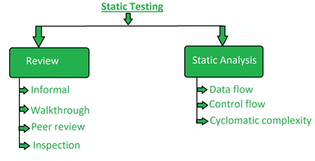
5. Explicați diferența între functional testing și non-functional testing
Testarea funcțională se axează pe verificarea comportamentului funcțional al sistemului, în timp ce testarea non-funcțională se concentrează pe evaluarea altor caracteristici ale sistemului, cum ar fi performanța, securitatea și fiabilitatea. Ambele tipuri de teste sunt esențiale pentru asigurarea calității și funcționalității unui sistem software.
6. Explicați diferența între blackbox testing și whitebox testing
Blackbox testing se concentrează e comportamentul extern al sistemului, în timp ce whitebox testing examinează și evaluează logică internă a codului sursă. Ambele abordări sunt esențiale în procesul de testare și contribuie la asigurarea calității și fiabilității software-ului.
7.Enumerați tehnicile de testare și grupați-le în funcție de categorie (blackbox, whitebox,experience-based)

Slide 5
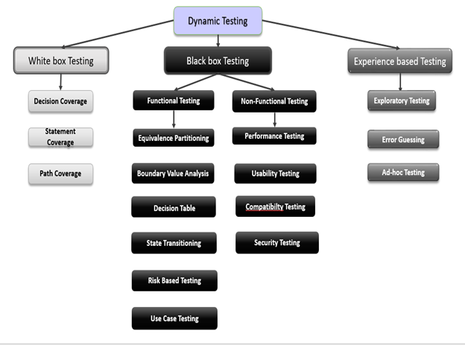
8. Explicați diferența între verification și validation
Verification se concentrează pe evaluarea dacă software-ul este construit corect, în timp ce validation se concentrează pe evaluarea dacă software-ul construit este cel corect, adică dacă îndeplinește nevoile și așteptările utilizatorilor săi. Ambele procese sunt esențiale pentru asigurarea calității și succesului produsului software.
9. Explicați diferența între positive testing și negative testing și dați câte un exemplu din fiecare
Positive testing-ul validează comportamentul corect al sistemului, în timp ce negative testing-ul explorează modul în care sistemul se comportă în fața intrărilor invalide sau neașteptate.

Slide 6
Exemplu Positive Testing (Testare pozitivă): Pentru un formular de înregistrare într-o aplicație web, positive testing-ul ar implica introducerea unui set de date valide în toate câmpurile (nume, prenume, adresă de email, etc.) și verificarea dacă datele sunt procesate corect și utilizatorul este înregistrat cu succes în sistem.
Exemplu Negative Testing (Testare negativă): Pentru același formular de înregistrare, negative testing-ul ar implica introducerea unor date invalide sau incomplete în câmpurile formularului (de exemplu, un număr de telefon invalid, o adresă de email lipsă de la @, etc.) și verificarea dacă sistemul validează și gestionează corect aceste cazuri de eroare, afișând mesaje de eroare corespunzătoare și prevenind înregistrarea utilizatorului cu date invalide.
10. Enumerați și explicați pe scurt nivelurile de testare
Unit Testing (Testare la nivel de unitate),Integration Testing (Testare la nivel de integrare),System Testing (Testare la nivel de sistem),Acceptance Testing (Testare de acceptanță)
1.Unit Testing (Testare la nivel de unitate):Scopul principal este de a verifica corectitudinea și funcționalitatea fiecărei unități de cod în mod individual.
2.Integration Testing (Testare la nivel de integrare):Scopul principal este de a verifica interacțiunile și interfețele dintre unitățile integrate și de a asigura că acestea funcționează împreună corespunzător.
3.System Testing (Testare la nivel de sistem):Scopul principal este de a verifica funcționalitatea, performanța și comportamentul sistemului în întregime.
4.Acceptance Testing (Testare de acceptanță):Scopul principal este de a valida că sistemul este "cel corect" și că îndeplinește necesitățile și obiectivele inițiale ale utilizatorilor.

Slide 7
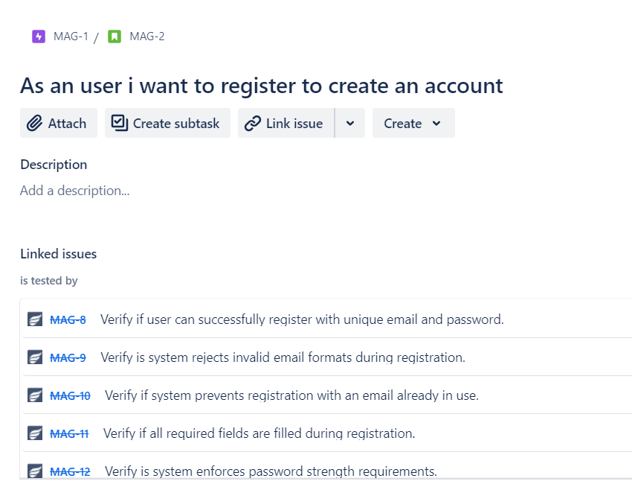
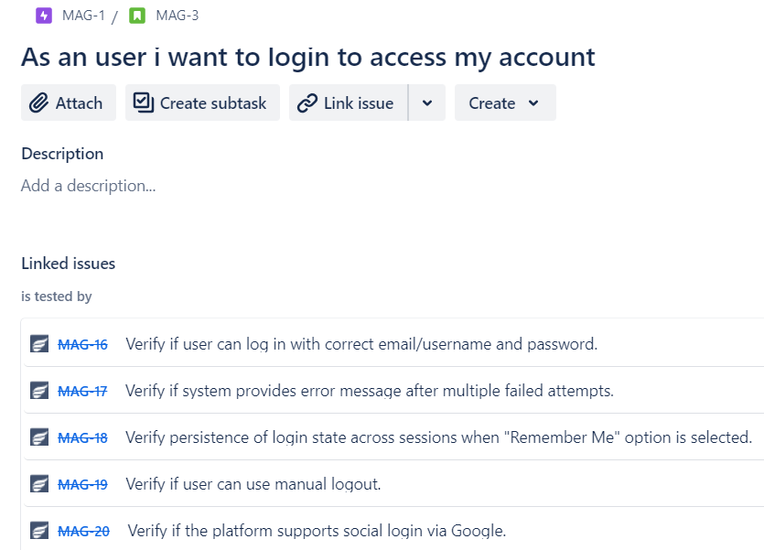
Partea II -SHEIN-My Account (website gestionat prin intermediul aplicației JIRA și al pluginului Zephyr)
Cerinte de business

Slide 8
Condițiile de testare
Verify if user can successfully register with unique email and password.
Verify is system rejects invalid email formats during registration.
Verify if system prevents registration with an email already in use.
Verify if all required fields are filled during registration.
Verify is system enforces password strength requirements (e.g., minimum length, special characters)
Verify if user can deactivate or delete the account.
Verify if user can log in with correct email/username and password.
Verify if system provides error message after multiple failed attempts.
Verify persistence of login state across sessions when "Remember Me" option is selected.
Verify if user remains logged in during active session and is logged out after session expiration or manual logout.
Verify if the platform supports social login via Facebook.
Verify if the platform supports social login via Google.

Slide 9
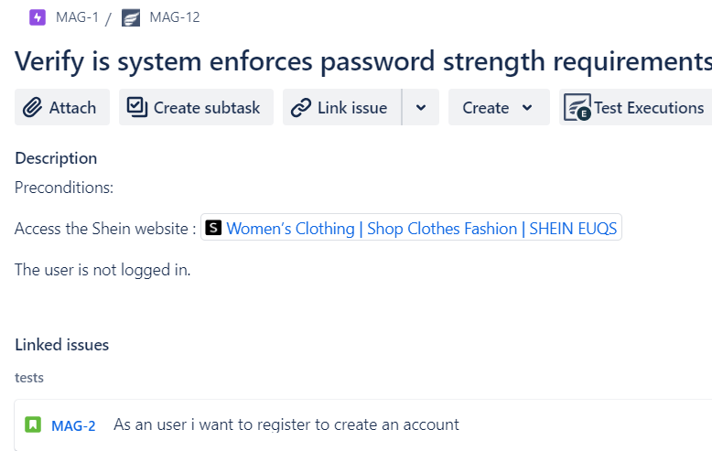
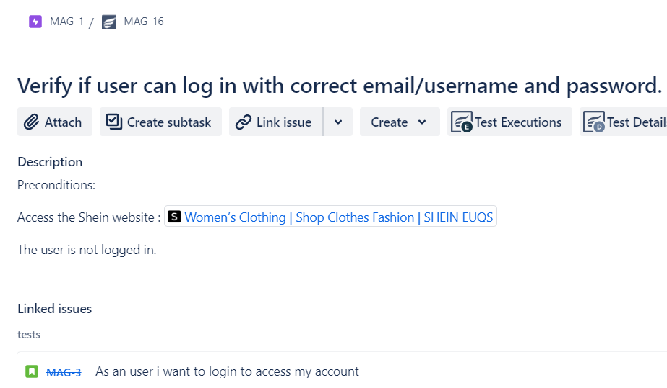
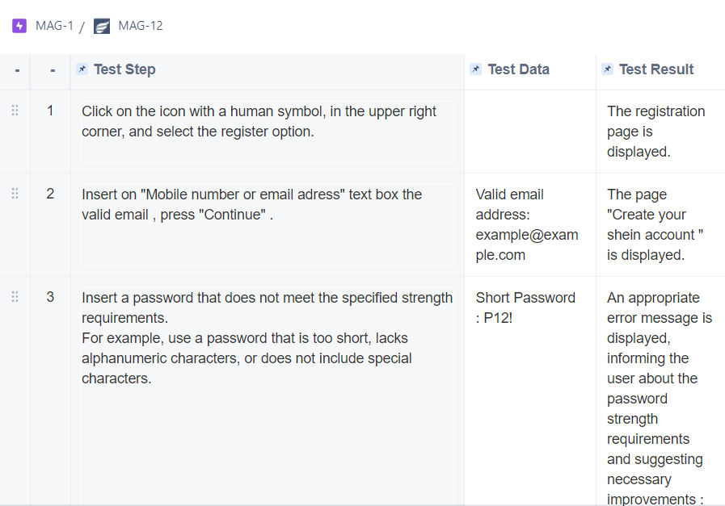
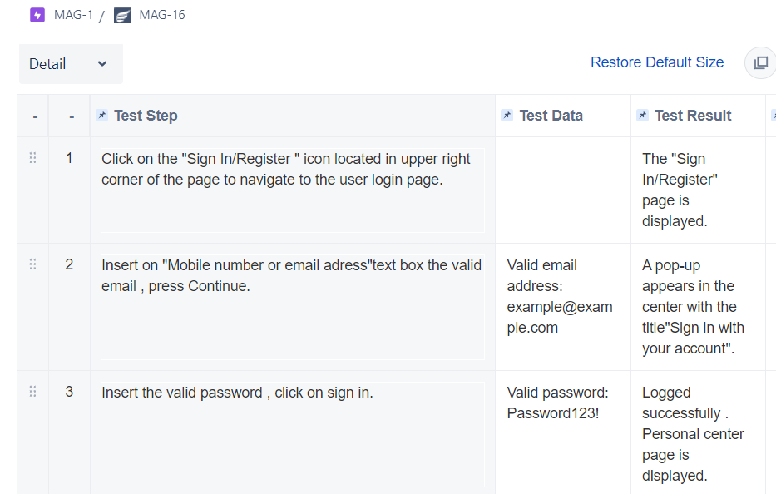
Cazurile de testare

Slide 10
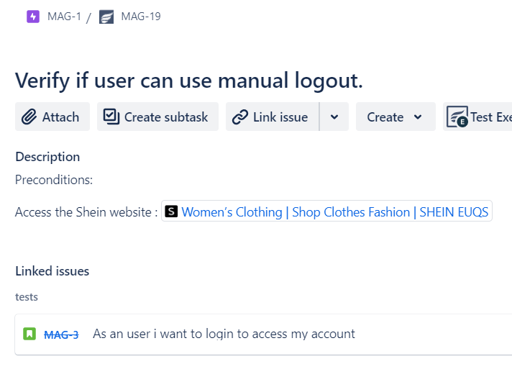
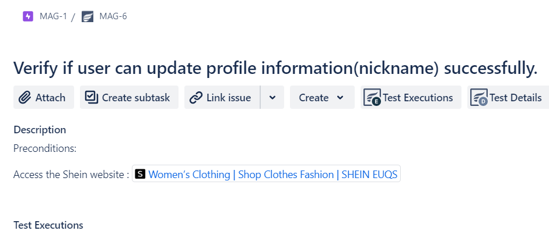
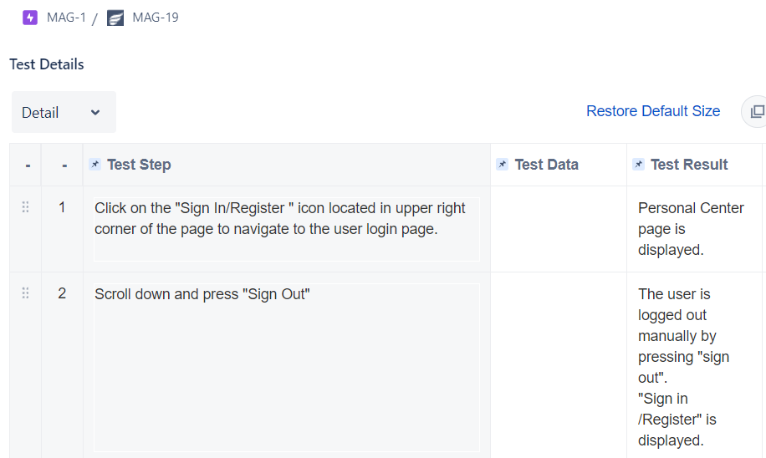
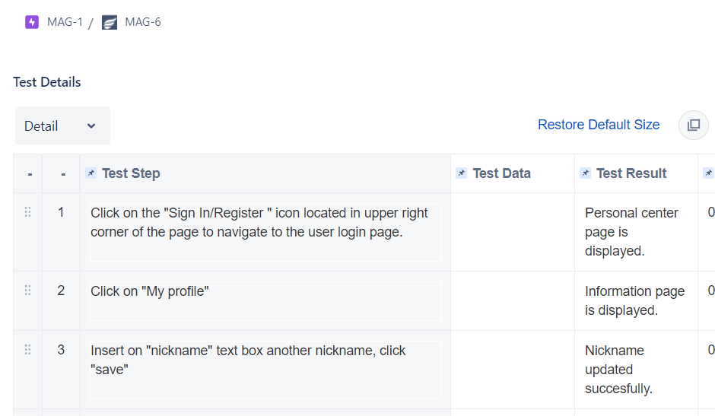

Slide 11
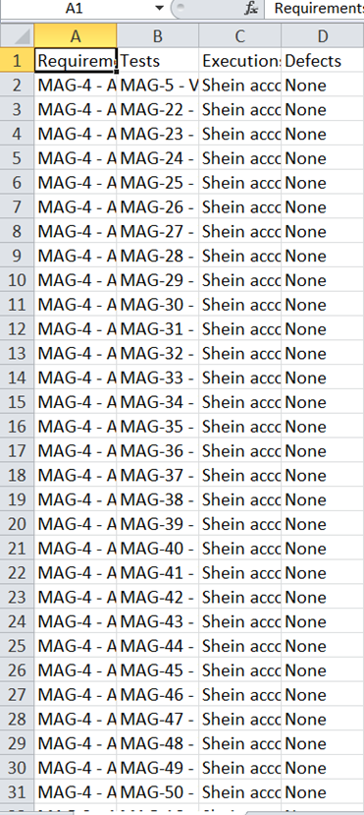
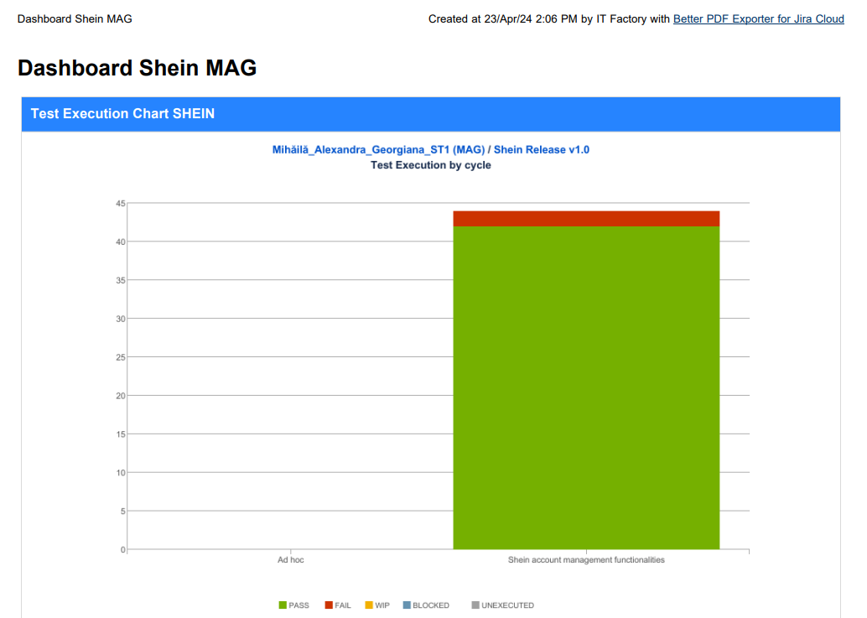
Matricea trasabilitatii Raport Dashboards

Slide 12

Analiza de risc
Nr | Risc | Consecinta | Impact | Probabilitate
1 | Vulnerabilități de securitate | Impact semnificativ asupra confidențialității și securității tale. | 5 | 3
2 | Fraudă sau phishing | Pierderi financiare sau compromiterea securității utilizatorului. | 5 | 4
3 | Eșecuri în sistemul de securitate al site-ului | Expunerea datelor personale ale utilizatorilor și la potențiale pierderi financiare sau de confidențialitate. | 5 | 3
4 | Utilizarea necorespunzătoare a datelor personale | Expunerea la riscuri suplimentare de securitate și confidențialitate. | 4 | 2

Slide 13
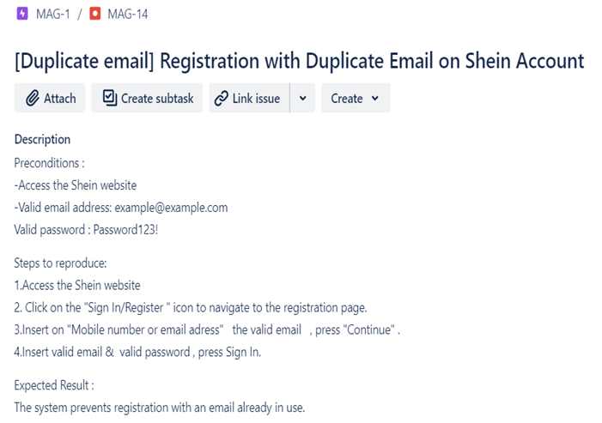
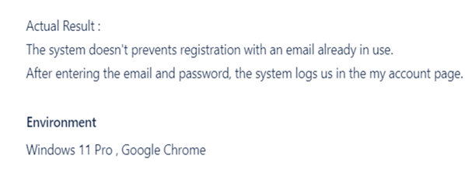
Concluzie
Story-uri totale : 3
Numarul de story-uri acoperite de teste : 3
Numarul total de teste scrise vs executate : 45 teste scrise / 43 teste executate cu success
Numarul de bug-uri identificate : 2
Toate defectele gasite au un risc si o severitate scazuta , pot fi fixate ulterior.
Raportul de
defect

Slide 14
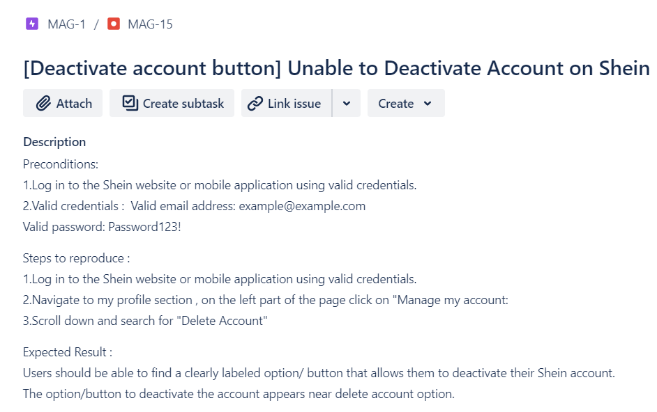
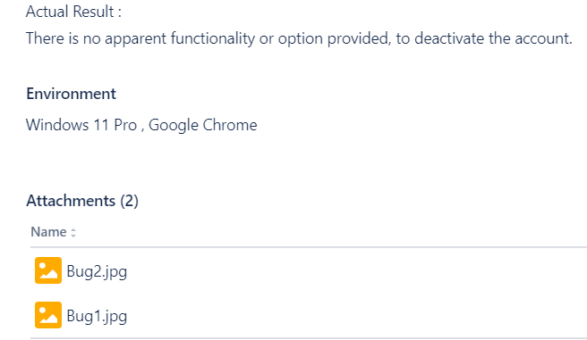

Slide 15
Multumesc pentru atentie !
Link github https://github.com/MihailaAlexandra

